Slide 1
Valores Máximos y Mínimos
Área Académica: Licenciatura en Ingeniería Mecánica
Profesor(a): Ing. Oscar Negrete Sepúlveda
Periodo: Julio – Diciembre 2016

Slide 2

Introducción Máximos y Mínimos
Resumen
Cuando la curva de la función y = f(x) indica los puntos críticos en su línea horizontal. Produce un máximo local o un valor máximo relativo de f(x) en aquellos puntos donde el movimiento de izquierda a derecha muestran la altura de los aumentos de la curva, luego se detiene y comienza a disminuir. Un mínimo local o un valor mínimo relativo de f(x) se dice que se produce en aquellos puntos en los que al moverse de izquierda a derecha la altura de la curva disminuye, luego se detiene y comienza a aumentar.
Abstract
when function curve y = f(x) with horizontal line indicating critical points. A local maximum or relative maximum value for f(x) is said to occur at those points where in moving from left to right the height of the curve increases, then stops and begins to decrease. A local minimum or relative minimum value of f(x) is said to occur at those points where in moving from left to right the height of the curve decreases, then stops and begins to increase.
Keywords: Function, curve, máximum and mínimum.

Slide 3
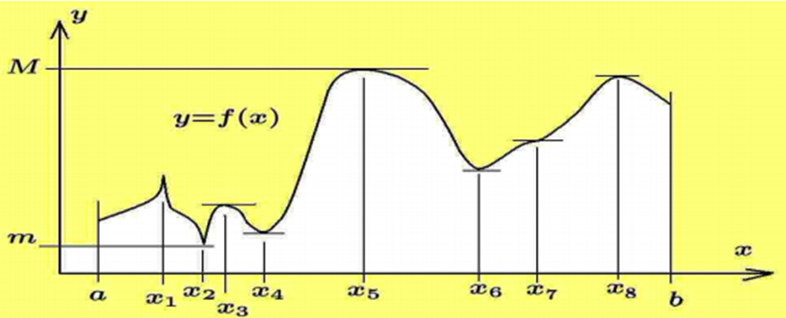
Introducción
Los máximos y mínimos de una función de dos variables miden altitudes máximas y mínimas sobre la superficie que constituye la gráfica de una función (son como medir los puntos más importantes de elevación y profundidad)

Slide 4
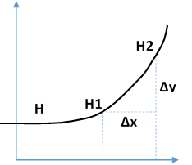
Introducción
Considere la siguiente gráfica en donde el punto H se mueve de izquierda a derecha, la curva sube y vemos intervalos ΔX y ΔY y tiene signo positivo, ambos incrementos son positivos.

Slide 5
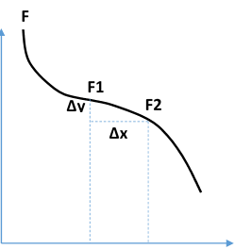
Introducción
Si se observa una nueva gráfica donde el punto F se mueve de izquierda a derecha, la curva baja ahora los intervalos ΔX y ΔY tienen signos opuestos, los incrementos son signos opuestos.

Slide 6
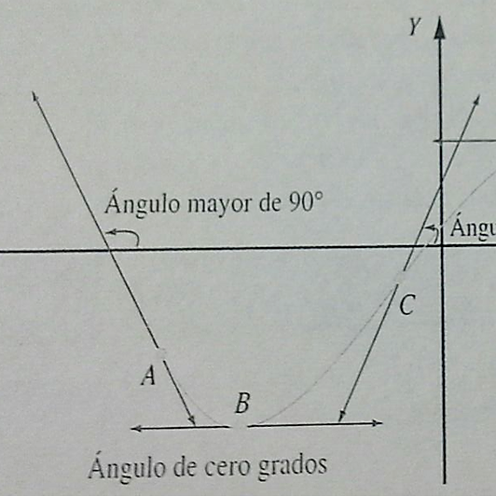
Definición formal de máximos y mínimos
Obsérvese en la gráfica cómo el punto A forma un ángulo obtuso con el eje X por lo que su pendiente (dy/dx) es negativa. Veamos el punto C donde la recta tangente forma un ángulo agudo con el eje X por lo que su pendiente (dy/dx) es positiva. Entonces el punto B es un mínimo. La pendiente va de negativa a positiva.

Slide 7
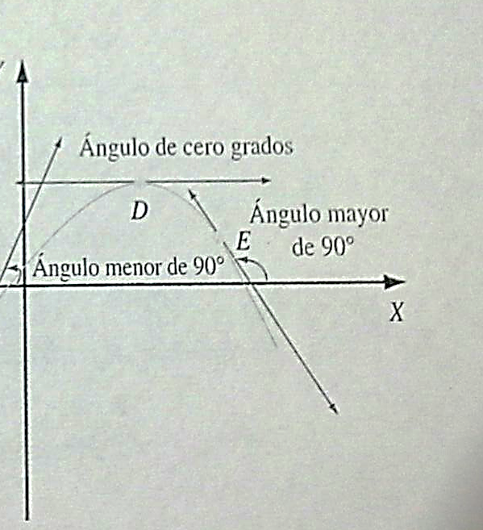
Definición formal de máximos y mínimos
En el punto C tiene una pendiente (dy/dx) positiva y en el punto E forma un ángulo obtuso con el eje X por lo que su pendiente (dy/dx) es negativa, entonces el punto D es un máximo, es decir, la pendiente va de positiva a negativa.

Slide 8
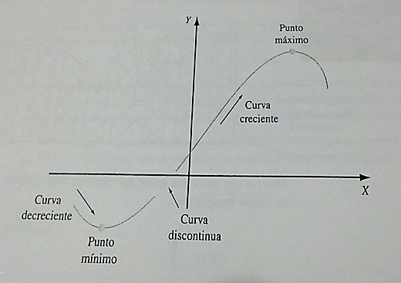
Definición formal de máximos y mínimos
Como Conclusión:
f(x) tiene un máximo si dy/dx = 0 y la dy/dx cambia de signo de + a –
f(x) tiene un mínimo si dy/dx = 0 y la dy/dx cambia de signo de - a +

Slide 9
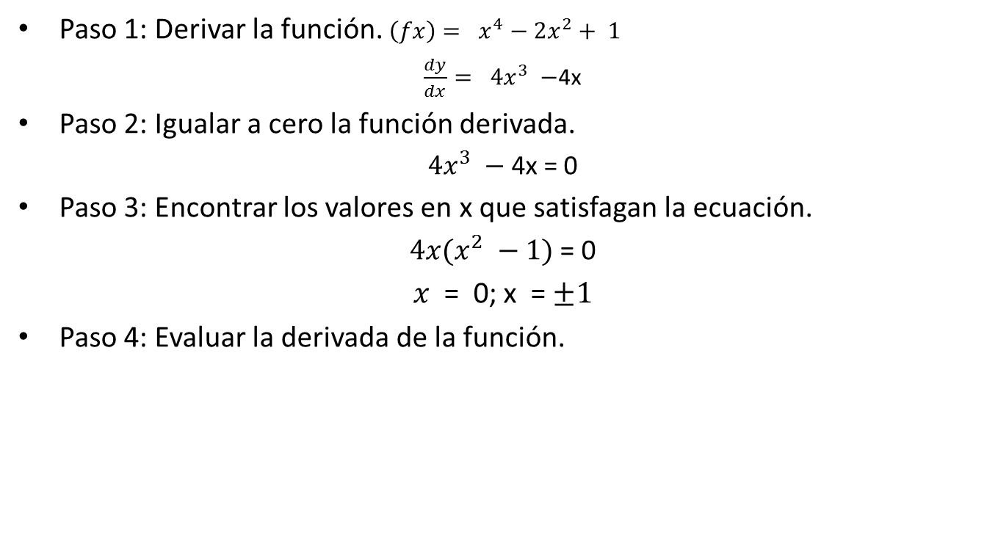
Método de la primera derivada
Paso 1: Derivar la función. $\left(fx\right)= x^{4}−2x^{2}+ 1$
$\frac{dy}{dx}= 4x^{3} −$4x
Paso 2: Igualar a cero la función derivada.
$4x^{3} −\text{4}\text{x}$ = 0
Paso 3: Encontrar los valores en x que satisfagan la ecuación.
$4x(x^{2} −1)$= 0
$x$ = 0; x = $±1$
Paso 4: Evaluar la derivada de la función.
-2
-1/2
1/2
2
x=- 1
x=0
x= 1

Slide 10
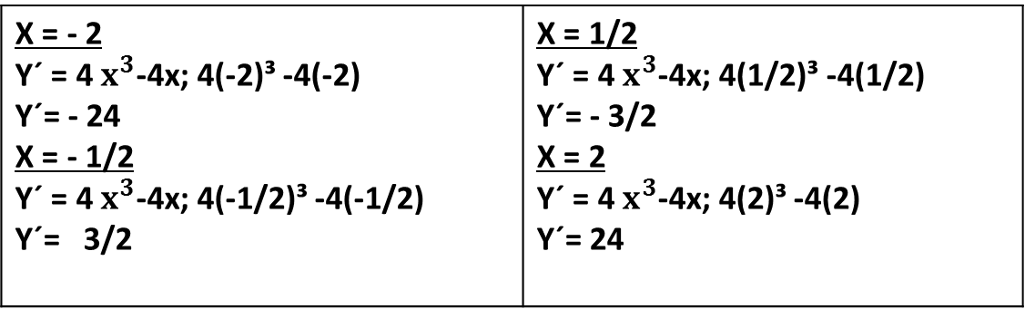
Método de la primera derivada
X = - 2 Y´ = 4 $x^{3}$-4x; 4(-2)³ -4(-2) Y´= - 24 X = - 1/2 Y´ = 4 $x^{3}$-4x; 4(-1/2)³ -4(-1/2) Y´= 3/2 | X = 1/2 Y´ = 4 $x^{3}$-4x; 4(1/2)³ -4(1/2) Y´= - 3/2 X = 2 Y´ = 4 $x^{3}$-4x; 4(2)³ -4(2) Y´= 24
-2
-1/2
1/2
2
-
-
x=- 1
+
x=0
x= 1
+
MÍN
MÁX
MÍN

Slide 11
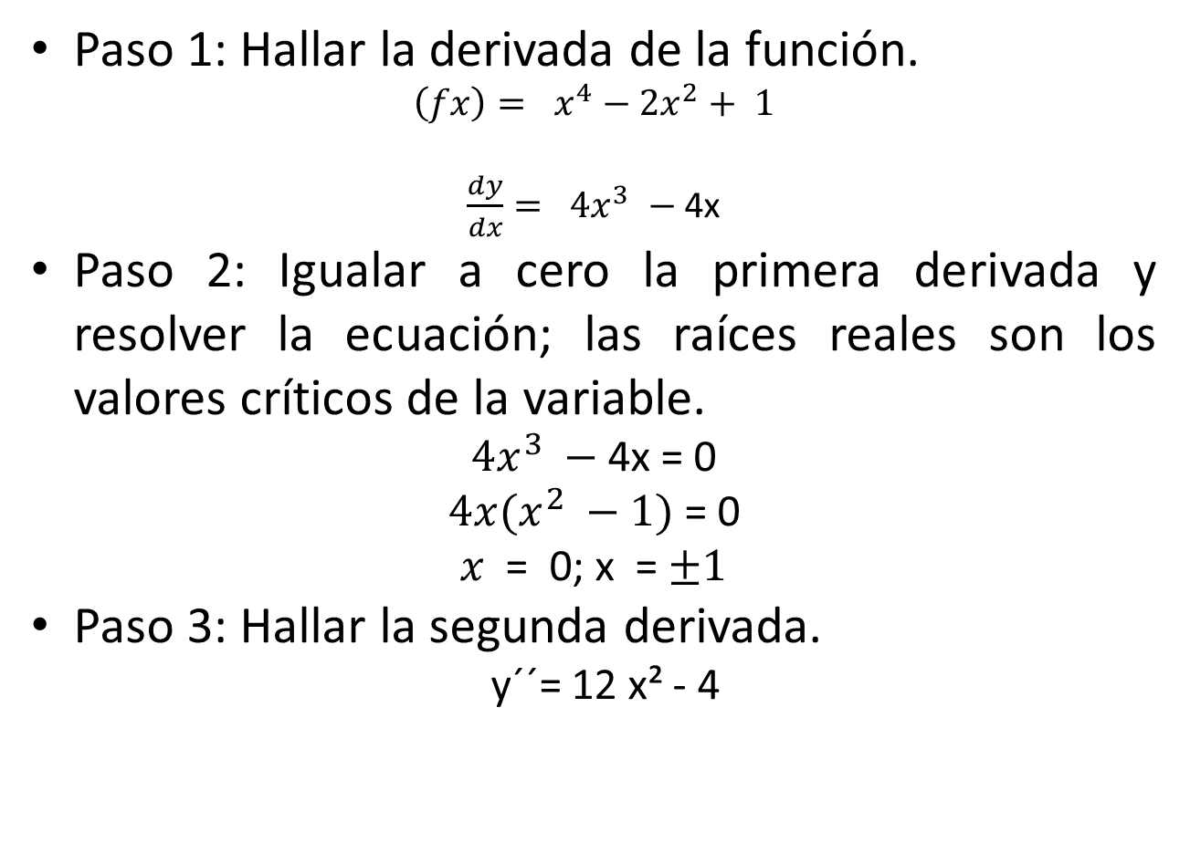
Método de la segunda derivada
Paso 1: Hallar la derivada de la función.
$\left(fx\right)= x^{4}−2x^{2}+ 1$
$\frac{dy}{dx}= 4x^{3} −$ 4x
Paso 2: Igualar a cero la primera derivada y resolver la ecuación; las raíces reales son los valores críticos de la variable.
$4x^{3} −\text{4}\text{x}$ = 0
$4x(x^{2} −1)$= 0
$x$ = 0; x = $±1$
Paso 3: Hallar la segunda derivada.
y´´= 12 x² - 4

Slide 12
Método de la segunda derivada
Paso 4: Sustituir en la segunda derivada en lugar de la variable, cada uno de los valores críticos obtenidos, si el resultado es negativo será un máximo, si el resultado es positivo será un mínimo.
f´´(x) = 12(-1)² - 4 = +8 MÍN
f´´(x) = 12 (0)² - 4 = - 4 MÁX
f´´(x) = 12( 1)² - 4 = +8 MÍN

Slide 13
Referencias bibliográficas
Ibañez, Patricia., (2012). Matemática V, Cálculo Diferencial. México: CENGAGE Learning.
Ayres, Frank. (2010). Cálculo, Serie SCHAUM. México. Mc Graw Hill.
Heinbockel, J.H. (2012). Introduction to Calculus Volume I, Heinbockel, J.H.

